Slide 1
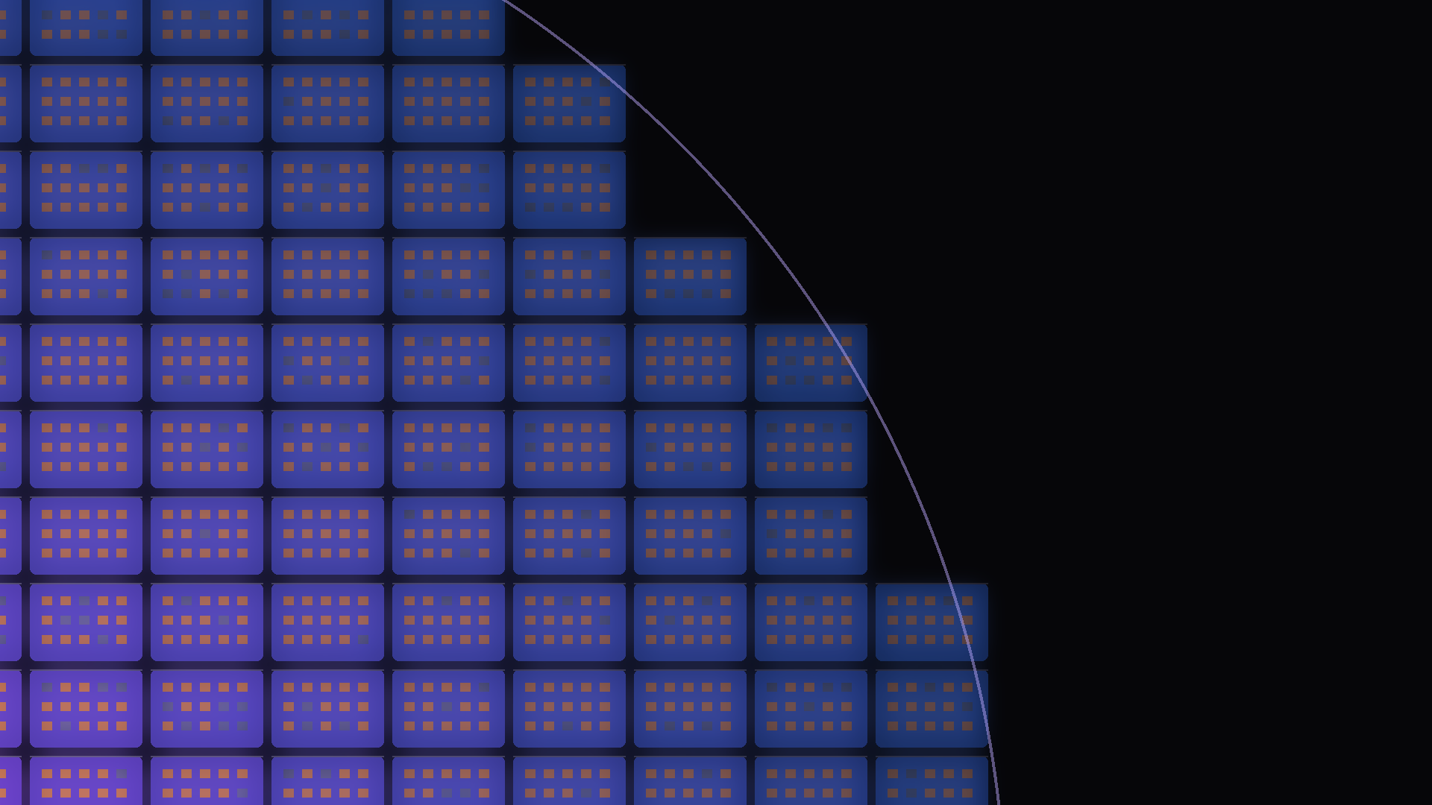

석사학위논문 심사 발표
반도체 하이브리드 본딩의
공정 단계 간 기술융합
: 특허 기반 종단 분석
Cross-Stage Technology Convergence in Semiconductor Hybrid Bonding: A Patent-Based Longitudinal Analysis
이형규
한양대학교 기술경영전문대학원 기술경영학과
지도교수 강민구
2026년 11월 13일
Notes:
안녕하십니까. 기술경영학과 이형규입니다. "반도체 하이브리드 본딩의 공정 단계 간 기술융합: 특허 기반 종단 분석"으로 석사학위논문 심사 발표를 시작하겠습니다.

Slide 2





Contents
01
02
03
04
05
연구배경
이론적 배경
연구 질문 및
연구 방법
연구 결과
결론
Introduction
Theoretical Background
Research Questions & Methods
Results
Conclusion
Notes:
발표는 연구배경, 이론적 배경, 연구 질문 및 연구 방법, 연구 결과, 결론의 순서로 진행하겠습니다.

Slide 3



연구배경
생성형 AI
DRAM 다이
Generative AI
하이브리드
본딩 계면
Cu 패드 +
산화막 직접 접합
AI 가속기
베이스(로직) 다이
AI Accelerator
Hybrid Bonding
HBM
차세대 HBM 적층의 접합 기술 (개념도)
High Bandwidth Memory
더 높이, 더 촘촘히 쌓기 위한 연결 기술: 하이브리드 본딩
Notes:
요즘 반도체 이야기에서 빠지지 않는 생성형 AI, AI 가속기, HBM을 이어 주는 과제가 있습니다. 생성형 AI는 AI 가속기를, AI 가속기는 D램 다이를 여러 층 쌓은 HBM을 필요로 합니다. 결국 메모리를 더 높이, 더 촘촘하게 쌓아 연결하는 것이 관건이고, 그 연결을 위한 차세대 접합 기술이 오늘 말씀드릴 하이브리드 본딩입니다.

Slide 4



연구배경
전공정 Front End
후공정 Back End
웨이퍼 위 트랜지스터 형성
절단 · 조립 · 패키징 · 테스트
인터페이스
종합반도체기업(IDM) · 파운드리
반세기 이상의 분업
조립·테스트 전문업체(OSAT)
미세화의 한계
첨단 패키징
공정 단계 간 상호의존
집적도 향상 둔화 · 비용 급증
다이 분할 · 적층 · 연결
한 단계의 성능이
다른 단계의 공정 역량에 의존
Kapoor (2013); Macher & Mowery (2004); Arden et al. (2010); Khan et al. (2018)
미세화의 한계 이후, 전공정과 후공정 사이의 인터페이스가 변하고 있다
Notes:
반도체 제조는 웨이퍼 위에 트랜지스터를 만드는 전공정과, 웨이퍼를 잘라 조립하고 패키징하는 후공정으로 나뉩니다. 두 단계 사이의 인터페이스가 안정적이었기에 이 분업은 반세기 넘게 유지되었습니다. 그런데 미세화가 한계에 부딪히자 산업은 첨단 패키징에서 성능 향상의 기회를 찾기 시작했고, 한 단계의 성능이 다른 단계의 공정 역량에 더 직접적으로 의존하게 되었습니다.

Slide 5
연구배경
필수 역량 · 전공정
솔더 범프 접합과 하이브리드 본딩 (개념도)
목표 · 후공정
기존: 솔더 범프
하이브리드 본딩
CMP 평탄화
나노미터 수준의 표면
10 µm 이하 연결 간격
연구 단계에서는 1 µm 이하
표면 활성화
플라즈마 처리
다이 · 웨이퍼의 직접 적층
W2W · D2W
파티클 제어
세정 · 오염 관리
10 µm 이하 연결 간격
연결 간격 축소에 한계
솔더 범프
산화막
구리 패드
접합 계면
HBM · 칩렛 · 3D 로직
CMOS 이미지센서 · 3D NAND에서 먼저 상용화
정밀 정렬
패드 간 위치 정합
솔더 범프 없이 구리–구리, 산화막–산화막을 직접 접합
비유: 접착제(솔더)로 붙이기 → 거울처럼 평평한 두 면을 그대로 맞붙이기
CPC H01L21 (제조공정)
CPC H01L24 (접합 · 인터커넥트)
반세기의 분업은 두 단계 사이의 인터페이스가 안정적이라는 전제 위에 있었다.
하이브리드 본딩은 후공정 기술의 성패를 전공정의 제조공정 역량에 의존하게 만든다.
Lau (2021, 2022); KnowMade (2024)
후공정의 목표를 위해 전공정의 역량이 필요해졌다: 두 공정 단계의 경계가 흔들린다
Notes:
하이브리드 본딩은 솔더 범프 없이 구리 패드와 산화막을 직접 맞붙여, 10마이크로미터 이하의 연결 간격과 직접 적층을 구현하는 기술입니다. 그런데 이를 위한 평탄화, 표면 활성화, 파티클 제어, 정밀 정렬은 전공정의 팹에서 다루어 온 역량입니다. 후공정 기술의 성패를 전공정 역량이 좌우하게 되면서, 두 공정 단계의 경계가 흔들리고 있습니다.

Slide 6






연구배경 및 연구내용
기존 기술융합 연구
본 연구
분석 범위
분석 범위
서로 다른 산업 · 기술 분야 사이
한 산업 안, 공정 단계 사이
ICT–가전, 식품–제약, 나노–바이오
전공정 제조공정 ↔ 후공정 접합
측정 단위
측정 단위
분야 수준의 공동분류 · 인용 지수
개별 특허의 공동분류 유형
어떤 발명이 융합을 담는지 설명 어려움
어떤 발명이 경계를 넘는지 추정
시간 관점
시간 관점
융합 정도의 증가 추세 확인
융합의 내용과 중심의 변화
이론(단계적 과정)과의 간극
형성 · 확산 · 재편의 추적
Hacklin et al. (2009, 2010); Curran & Leker (2011); Bröring et al. (2006); No & Park (2010); Karvonen & Kässi (2012)
한 산업의 공정 단계 사이에서 일어나는 융합을, 개별 특허 수준에서, 시간에 따라 분석한다
Notes:
바로 이 지점이 제가 이 연구를 시작한 이유입니다. 기존 기술융합 연구는 주로 서로 다른 산업 사이의 융합을 분야 수준의 지수로 측정했기 때문에, 어떤 발명이 융합을 담고 있는지 보여 주기 어려웠고, 융합이 늘었는지를 확인하는 데 머물렀습니다. 그러나 하이브리드 본딩에서 일어나는 일은 한 산업 안, 전공정과 후공정 사이의 융합입니다. 그래서 본 연구는 이 공정 단계 간 융합을 개별 특허 수준에서, 시간에 따라 추적하여, 융합이 어떻게 형성되고 확산되며 재편되는지를 보이고자 했습니다.

Slide 7
이론적 배경: 세 가지 관점과 연구 질문
기술융합
Technology Convergence
지식의 경계
Knowledge Boundaries
기술 순환 · 핵심–주변
Technology Cycle & Core–Periphery
Rosenberg (1963) · Kodama (1992) · Hacklin (2009)
Kapoor & Adner (2012) · Brusoni et al. (2001)
Anderson & Tushman (1990) · Murmann & Frenken (2006)
분리된 기술의 결합이
새로운 역량을 창출
융합은 지식→기술→응용→산업의
단계적 과정
생산의 경계 ≠ 지식의 경계
인터페이스가 불안정해지면
직접 생산하는 범위보다
넓은 지식이 필요
지배적 설계가 자리 잡으면
핵심의 인터페이스가 안정되고
새로운 결합은 핵심이 아닌
주변에서 일어남
RQ1 융합의 수준과 유형
RQ2 융합의 시간적 변화
RQ3 융합의 구조적 중심 변화
두 공정 단계의 기술이
한 발명에 얼마나, 어떻게 결합되는가
경계를 넘는 발명은
시기에 따라 어떻게 변하는가
융합의 중심은 핵심과 주변
사이에서 어디로 옮겨 가는가
세 이론을 한 산업 내부의 공정 단계 경계에 적용하여 RQ1–RQ3를 도출한다
Notes:
이론은 한 장으로 간단히 말씀드리겠습니다. 세 가지 관점을 공정 단계의 경계에 적용했습니다. 기술융합 이론에서는 두 공정 단계의 기술이 한 발명에 얼마나 결합되는가라는 첫 번째 질문을, 생산의 경계와 지식의 경계가 다르다는 논의에서는 그 결합이 시기에 따라 어떻게 변하는가라는 두 번째 질문을, 기술 순환과 핵심–주변 구조에서는 지배적 설계 이후 융합의 중심이 어디로 옮겨 가는가라는 세 번째 질문을 도출했습니다.

Slide 8
RQ1) 공정 단계 간 융합의 수준과 유형
제조공정 기술
CPC H01L21
접합·인터커넥트 기술
CPC H01L24
이론적 기대
기대 ①
두 영역의 기술을 함께 포함하는 발명이 예외적이지 않은 비중으로 나타난다
불안정해진 인터페이스
두 영역을 함께 담은 발명
경계를 넘는 발명 (통합형)
기대 ②
그러한 발명은 한 영역에 머무는 발명보다 더 다양한 세부 기술을 포함한다
발명 = 기존 지식 요소의 새로운 조합 (Fleming, 2001)
특허 범위 = 포괄하는 분류의 수 (Lerner, 1994)
Kapoor & Adner (2012); Brusoni et al. (2001); Jacobides et al. (2006)
하이브리드 본딩 기술에서 제조공정과 접합 기술 간의 융합이 어느 정도로, 어떠한 형태로 나타나는가?
RQ1
Notes:
이를 바탕으로 세 가지 연구 질문을 세웠습니다. 첫째, 제조공정과 접합 기술 간의 융합이 어느 정도로, 어떠한 형태로 나타나는가입니다. 두 영역에 걸친 발명은 더 다양한 세부 기술을 포함할 것으로 기대했습니다.

Slide 9
RQ2) 공정 단계 간 융합의 시간적 변화
기술 형성 (격동기)
기술 확산 (설계의 수렴)
지배적 설계 이후 (점진적 변화)
예상되는 발명
예상되는 발명
예상되는 발명
직접 접합을 가능하게 하는
공정 발명이 주를 이룸
공정 지식이 접합 발명과
결합하는 사례가 증가
두 기술의 결합이 응용에
필요한 주변 공정으로 이동
단계 모형: 지식 융합
단계 모형: 기술 융합
단계 모형: 응용 융합
하이브리드 본딩의 실제 전개
적용 범위
웨이퍼 단위(W2W): CMOS 이미지센서 · 3D NAND
다이 단위(D2W): HBM · 칩렛 · 3D 로직
발명의 중심
표면 준비 · 저온 어닐링 · 평탄화 (공정)
접합 구조 · 적층
Hacklin et al. (2009, 2010); Anderson & Tushman (1990); Jeong et al. (2015); Yun & Geum (2019); Lau (2021, 2022)
공정 단계 간 기술융합은 시간에 따라 어떻게 변화해 왔는가?
RQ2
Notes:
둘째, 이 융합은 시간에 따라 어떻게 변화해 왔는가입니다. 단계 모형과 기술 순환 모형에 따르면 융합은 꾸준히 늘기보다 단계에 따라 오르내릴 수 있습니다.

Slide 10
RQ3) 공정 단계 간 융합의 구조적 중심 변화
인터페이스가 확정되기 전 (격동기)
핵심 설계가 고착화된 후 (지배적 설계 이후)
제조공정 지식
평탄화 · 웨이퍼 접합
제조공정 지식
주어진 조건으로 전제
다이 지지 · 적층
주변 공정
핵심 기술
접합 패드 직접 연결
핵심 기술
접합 패드 직접 연결
봉지 · 패키지 완성
주변 공정
핵심 기술의 발명이 경계 반대편의 지식을
함께 다루어야 함
새로운 결합은 핵심의 인터페이스를 전제로
주변 공정에서 일어남
Murmann & Frenken (2006); Henderson & Clark (1990); Brusoni et al. (2001); Anderson & Tushman (1990)
기대: 핵심 기술을 포함한 발명이 제조공정 지식을 함께 포함하는 정도는 시기에 따라 줄고, 접합과 결합하는 제조공정의 중심은 웨이퍼 제조공정에서 주변 공정으로 이동할 것이다
공정 단계 간 기술융합의 중심이 핵심 기술과 주변 기술 사이에서 시기에 따라 어떻게 재편되는가?
RQ3
Notes:
셋째, 융합의 중심이 핵심 기술과 주변 기술 사이에서 시기에 따라 어떻게 재편되는가입니다. 설계가 고착화되면 새로운 결합은 주변 공정에서 일어날 것으로 기대했습니다.

Slide 11
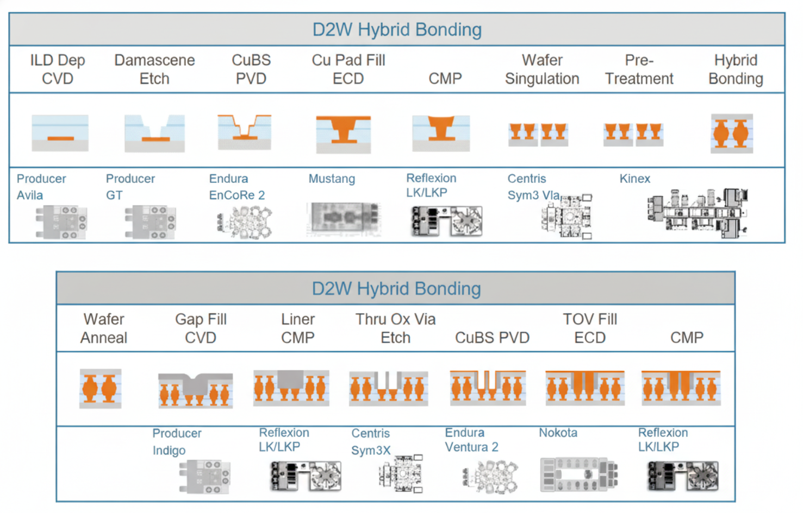
분석 대상: 하이브리드 본딩 기술과 산업
기반 공정 CPC H01L21
CMP 평탄화
세정·오염 제어
표면 활성화
정렬
저온 어닐링
▼
접합 형태 CPC H01L24
W2W
D2W
D2D
▼
소자 구조
적층 다이
칩렛 집적
메모리-온-로직
▼
D2W 공정 흐름과 장비: Applied Materials (2025) · 출원인: KnowMade (2024)
적용 제품
다이 절단 전까지 절연막 증착 → 다마신 식각 → Cu 배리어·시드 증착 → Cu 도금 → CMP: 모두 전공정의 공정과 장비
CIS
3D NAND
HBM
로직 적층
MicroLED
주요 출원인
TSMC
Adeia
YMTC
Intel
Samsung
하이브리드 본딩은 기술적 · 산업적으로 두 공정 단계에 걸쳐 있다
Notes:
분석 대상인 하이브리드 본딩은 제조공정 클래스 H01L21과 접합 클래스 H01L24에 걸쳐 있고, 실제 공정 흐름도 증착, 식각, 도금, 연마처럼 전공정의 공정과 장비로 이루어집니다. 주요 출원인에도 TSMC, Adeia, YMTC, Intel, Samsung처럼 라이선싱 기업, 파운드리, 메모리 기업이 함께 들어 있습니다.

Slide 12
분석 데이터: PATSTAT 하이브리드 본딩 관련 출원
EPO PATSTAT Global
유럽특허청 특허 데이터베이스
2023–24: 공개 시차
▼
1차: CPC 분류
H01L21(제조공정) 또는 H01L24(접합)
▼
2차: 제목 키워드
hybrid bonding · direct bonding · Cu–Cu ·
copper to copper · metal-oxide bond
▼
928건
1968–2024년 출원
출원–CPC 쌍 5,277건 · 서브그룹 기호 262개
1968–2024년에 출원된 하이브리드 본딩 관련 특허출원 928건을 분석
Notes:
자료는 PATSTAT에서 두 클래스를 가진 출원 가운데 제목에 hybrid bonding, direct bonding 같은 키워드가 들어간 출원을 골라, 1968년부터 2024년까지 928건으로 구성했습니다. 출원은 2010년대 후반에 급증하여 2022년에 176건으로 정점에 이르렀고, 2023년 이후의 감소는 출원 후 공개까지의 시차 때문일 가능성이 큽니다.

Slide 13
측정: 두 CPC 클래스의 공동분류
H01L21
반도체 제조공정
웨이퍼 접합 · CMP
절연층 처리
H01L24
접합 · 인터커넥트
범프 · 와이어
접합 패드 구조
통합형
공정 단독형
두 클래스를
함께 보유
접합 단독형
한 출원에 두 클래스의 기호가 함께 부여 = 두 영역의 지식이 하나의 발명 안에서 결합된 흔적
CPC 기호는 심사관이 기술 내용에 따라 부여: 대리측정치이며 법적 청구범위의 측정이 아님 (Curran & Leker, 2011; Fleming, 2001)
H01L21과 H01L24를 함께 가진 출원 = 공정 단계의 경계를 넘는 "통합형"
Notes:
융합은 공동분류로 측정했습니다. 한 출원이 H01L21과 H01L24의 기호를 함께 가지면 통합형, 한쪽만 가지면 공정 단독형 또는 접합 단독형으로 구분했습니다. 이 지표는 융합의 대리측정치입니다.

Slide 14
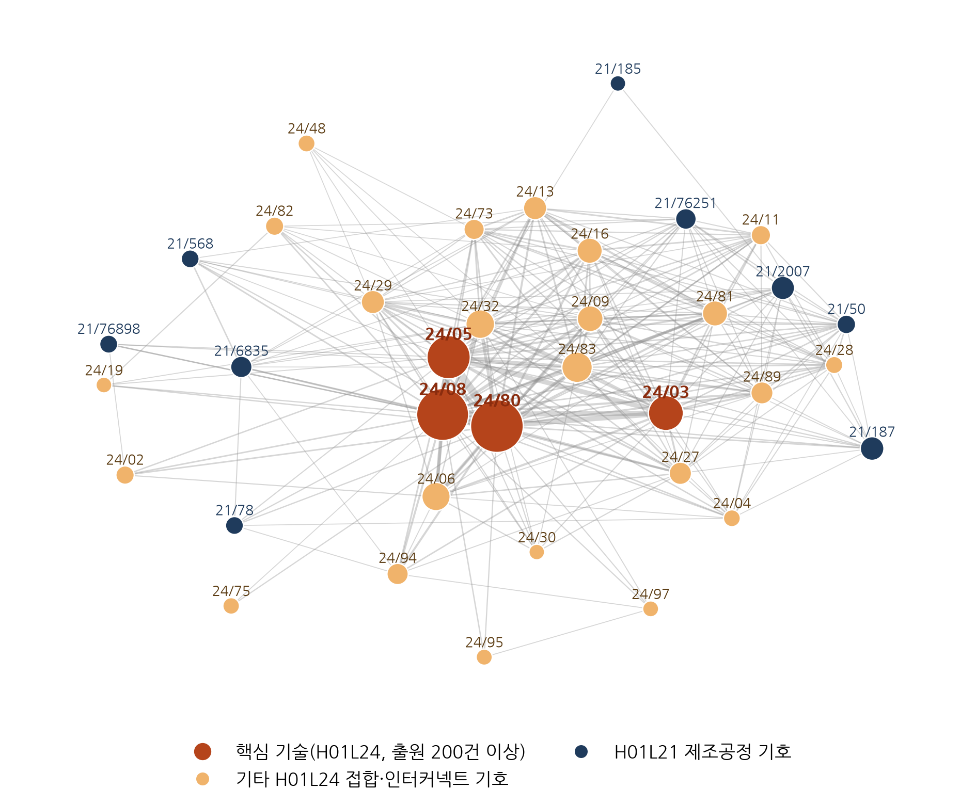
측정: 핵심 기술의 식별
핵심 기술: 출원 200건 이상에 부여된 접합 기호
CPC 기호 | 내용 | 출원 수(비중)
H01L 24/80 | 접합 패드를 이용한 연결 방법 | 529 (57.0%)
H01L 24/08 | 연결 후 접합 패드의 구조 | 513 (55.3%)
H01L 24/05 | 연결 전 접합 패드의 구조 | 350 (37.7%)
H01L 24/03 | 접합 패드의 제조 방법 | 222 (23.9%)
클러스터
네 기호는 출원 200건 이상에 부여된 H01L24 기호 전부
네트워크
연결 강도 상위 4개 기호 = 이 네 기호, 네 기호의 6개 쌍 = 가장 강한 6개 연결
CPC 체계
모두 접합 패드 그룹: 범프 · 층 · 와이어 없이 패드끼리 연결
회귀 자료의 기술 네트워크 (출원 30건 이상 기호, 논문 그림 4)
접합 출원 763건 중 620건(81.3%)이 핵심 기술 포함
접합 패드에 관한 기호 4개(24/03 · 24/05 · 24/08 · 24/80)를 하이브리드 본딩의 핵심 기술로 정의
Notes:
핵심 기술은 기술 클러스터와 기술 네트워크로 정했습니다. 출원 빈도와 연결 강도가 모두 접합 패드 기호에 집중되어, 접합 패드 기호 네 개, 24/03, 24/05, 24/08, 24/80을 핵심 기술로 정의했습니다. 접합 출원 763건의 81.3%가 핵심 기술을 포함합니다.

Slide 15
분석 방법
모형 1 · 다항 로짓 (주모형)
모형 2 · 이항 로짓 (보완)
모형 3 · 이항 로짓
종속변수
공동분류 유형 (기준 = 접합 단독형)
설명변수
기술범위, 출원연도
보고
상대위험비(RRR) · 예측확률
표본
928건
종속변수
제조공정 분류 보유 여부
설명변수
기술범위, 출원연도
보고
승산비(OR)
표본
928건
종속변수
통합형 여부
설명변수
핵심 기술 × 출원 시기
보고
시기별 승산비(OR)
표본
접합 출원 763건
RQ1 · RQ2
RQ1 · RQ2
RQ3
두 클래스 안의 서로 다른 CPC 서브그룹 수 (평균 5.69)
–2014 · 2015–2019 · 2020–2024 (첫 시기: 출원 희소)
기술범위
출원 시기
출원청 8개 (US · CN · KR · TW · JP · EP · WO · 기타)
Jaccard 계수(영역별 결합 강도) · 매개 중심성(연결 기호)
통제변수
보조 지표 (RQ3)
모든 모형에 출원청을 통제하고, 계수는 인과효과가 아닌 조건부 연관으로 해석한다
Notes:
분석에는 세 가지 모형을 사용했습니다. 유형을 설명하는 다항 로짓, 보완분석인 이항 로짓, 그리고 접합 출원 763건에서 핵심 기술과 출원 시기의 상호작용을 보는 이항 로짓입니다. 출원 시기는 2014년 이전, 2015년부터 2019년, 2020년부터 2024년의 세 시기로 나누었습니다. 모든 모형에 출원청을 통제했고, 계수는 인과효과가 아닌 조건부 연관으로 해석합니다.

Slide 16
RQ1) 융합의 수준
Research Question 1
통합형
하이브리드 본딩 기술에서 제조공정과 접합 기술 간의 융합이 어느 정도로, 어떠한 형태로 나타나는가?
45.8% 425건
통합형 45.8% — 가장 큰 비중
좁은 정의(패키징 단계 공정 제외)에서도 37.2%
제조공정 기호 보유 출원 590건 (63.6%)
→ 공정 단계 간 융합은 예외가 아님
N = 928
출원
접합 단독형
36.4% 338건
공정 단독형
17.8% 165건
두 공정 단계를 함께 담은 통합형이 가장 많았다: 공정 단계 간 융합은 예외가 아니다
Notes:
결과입니다. 928건 가운데 통합형이 425건, 45.8%로 가장 많았고, 접합 단독형이 36.4%, 공정 단독형이 17.8%였습니다. 패키징 단계 공정을 제외한 좁은 정의에서도 통합형은 37.2%였습니다. 공정 단계 간 융합은 예외적인 현상이 아니었습니다.

Slide 17
RQ1) 융합의 형태: 기술범위와 통합형
모형 | 관계 | 효과비
다항 로짓 | 기술범위 → 통합형 | RRR 1.403***
 | 기술범위 → 공정 단독형 | RRR 0.905**
이항 로짓 | 기술범위 → 제조공정 분류 | OR 1.267***
예측확률 | 통합형: 범위 3 → 8 | 0.26 → 0.68
*** p < 0.01, ** p < 0.05 · 다항 로짓 기준 범주 = 접합 단독형 · 출원청 통제
Research Question 1
하이브리드 본딩 기술에서 제조공정과 접합 기술 간의 융합이 어느 정도로, 어떠한 형태로 나타나는가?
세부 분류 1개 증가 → 통합형 상대위험 +40%
정의상 최소 기호 수 차이를 뺀 지표로도 RRR 1.262 (방향 유지)
세부 기술을 더 다양하게 포함한 출원일수록 통합형일 가능성이 높았다
Notes:
세부 분류가 하나 늘 때마다 접합 단독형 대비 통합형일 상대위험은 40% 높아졌습니다. 기술범위가 3이면 통합형일 확률이 0.26, 8이면 0.68입니다. 유형의 최소 기호 수를 뺀 지표로도 상대위험비는 1.262로 방향이 유지되었습니다. 경계를 넘는 특허는 더 다양한 세부 기술을 포함하고 있었습니다.

Slide 18
RQ2) 융합의 시간적 변화: 세 단계
형성기
공정 단독형 43.6%로 최다
–2014
직접 접합을 가능하게 하는 공정 발명이 단독으로
확산기
통합형 62.2%로 정점
2015–2019
두 공정의 기술을 하나의 발명에 함께
재편기
접합 단독형 45.4% ≈ 통합형 44.3%
2020–2024
통합형 감소 · 접합 단독형 증가
출원연도 → 공정 단독형 RRR 0.913*** (연 8.7% 감소)
예측확률 2010 → 2022: 공정 단독형 0.27 → 0.12, 접합 단독형 0.31 → 0.40
첫 시기는 47년간 179건 < 이후 5년간 209건 → 하나로 묶음
융합은 단선적으로 늘지 않았다: 형성기 → 확산기 → 재편기의 세 국면
Notes:
두 번째 질문의 결과입니다. 2014년 이전 47년간의 출원은 179건으로 드물어 하나의 시기로 묶었습니다. 2014년 이전에는 공정 단독형이 43.6%로 가장 많았고, 2015년부터 2019년까지는 통합형이 62.2%로 정점에 이르렀으며, 2020년 이후에는 통합형이 44.3%로 낮아지고 접합 단독형이 45.4%까지 늘었습니다. 이 세 단계를 형성기, 확산기, 재편기라고 이름 붙였습니다. 융합은 계속 늘어난 것이 아니라 오르내렸습니다.

Slide 19
RQ2) 출원의 무게중심 이동
분석 | 효과비
출원연도 → 공정 단독형 (연간) | RRR 0.913***
출원연도 → 통합형 (연간) | RRR 0.993
공정 단독형 (기간 더미) | 0.273*** / 0.101***
통합형 (기간 더미) | 1.707* / 0.762
기술범위 → 통합형 (국면별) | 1.179 · 1.513 · 1.414***
기간 더미의 기준 = 2014년 이전 · *** p < 0.01, * p < 0.10
Research Question 2
공정 단계 간 기술융합은 시간에 따라 어떻게 변화해 왔는가?
공정 단독형 상대위험 연 8.7% 감소
2010 → 2022 예측확률: 공정 단독형 0.27 → 0.12, 접합 단독형 0.31 → 0.40
출원의 무게중심은 제조공정에서 접합 쪽으로 이동하였다
Notes:
회귀분석에서도 출원연도가 늦을수록 공정 단독형은 줄고 접합 단독형은 늘었습니다. 2010년 출원과 2022년 출원을 비교하면 공정 단독형 예측확률은 0.27에서 0.12로 줄고, 접합 단독형은 0.31에서 0.40으로 늘었습니다. 출원의 무게중심이 제조공정에서 접합 쪽으로 이동한 것입니다.

Slide 20
형성기: 전공정 지식의 축적
국면 1 형성기 –2014
국면 2 확산기 2015–2019
국면 3 재편기 2020–2024
유형 구성 N = 179
핵심 기술의 승산비
43.6%
31.3%
25.1%
접합 출원 중 통합형일 승산 · 핵심 기술 보유 vs 없음
공정 단독형
통합형
접합 단독형
11.07배
특징 1
특징 2
공정 단독형 43.6%로 최다
핵심 기술 보유 접합 출원의 79.6%가 통합형
95% CI 4.211–29.107 · p < 0.01 · 출원청 통제
직접 접합을 가능하게 하는 제조공정 발명이 단독으로 출원
핵심 기술이 없는 접합 출원은 27.7%
인터페이스가 확정되기 전
직접 접합 패드를 발명하려면 평탄화 · 웨이퍼 접합 같은 제조공정 지식을 함께 다루어야 했던 시기
결합 중심 웨이퍼 제조공정 (매개 중심성 53.6%)
단계 모형 지식 융합
47년간 179건: 이후 5년간 209건보다 적어 하나의 시기로 묶음
형성기: 핵심 기술을 발명하려면 제조공정 지식을 함께 다루어야 했다
Notes:
형성기에는 핵심 기술을 포함한 접합 출원의 79.6%가 통합형이었고, 핵심 기술이 없는 출원은 27.7%에 그쳐, 출원청을 통제한 승산비는 11.07이었습니다. 인터페이스가 확정되기 전이라, 핵심 기술을 발명하려면 제조공정 지식을 함께 다루어야 했던 것으로 해석됩니다. 단계 모형으로는 지식 융합에 해당합니다.

Slide 21
확산기: 두 지식의 결합
국면 1 형성기 –2014
국면 2 확산기 2015–2019
국면 3 재편기 2020–2024
유형 구성 N = 209
핵심 기술의 승산비
14.8%
62.2%
23.0%
접합 출원 중 통합형일 승산 · 핵심 기술 보유 vs 없음
공정 단독형
통합형
접합 단독형
2.45배
특징 1
특징 2
통합형 62.2%로 정점
웨이퍼 제조공정과의 결합 최고
95% CI 1.158–5.194 · p < 0.05 · 출원청 통제
두 공정의 기술을 하나의 발명에 함께 담은 출원이 가장 많음
접합 기호와의 Jaccard 계수 0.598 · 함께 부여: 21/187 반도체 몸체끼리의 접합
우위는 줄었지만 유지
접합 출원 중 핵심 기술 비중 53.5% → 78.7%: 핵심 설계로 수렴하는 중
결합 중심 웨이퍼 제조공정 (매개 중심성 42.5%)
단계 모형 기술 융합
확산기의 승산비는 군집 표준오차 · 무관 용법 제외 표본에서 유의성을 잃음
확산기: 두 공정의 지식이 하나의 발명 안에서 가장 활발히 결합되었다
Notes:
확산기에는 통합형이 62.2%로 정점에 이르렀고, 웨이퍼 제조공정의 결합 강도도 0.598로 가장 높았으며, 핵심 기술의 승산비는 2.45로 줄었지만 유지되었습니다. 두 영역의 지식이 가장 활발히 결합된, 단계 모형의 기술 융합 국면입니다.

Slide 22
재편기: 융합이 줄어든 역설
국면 1 형성기 –2014
국면 2 확산기 2015–2019
국면 3 재편기 2020–2024
접합 단독형 45.4% ≈ 통합형 44.3%
통합형은 정점에서 내려오고 접합 단독형이 늘어남
핵심 기술의 승산비 0.66 (비유의)
95% CI 0.374–1.160: 핵심 기술의 "경계 넘기" 우위가 확인되지 않음
접합 출원 중 핵심 기술 비중 88.0%
출원 540건으로 가장 많은 시기 · 발명이 하나의 핵심 설계로 수렴
출원이 가장 많아진 시기에, 왜 경계를 넘는 발명의 비중은 줄고
접합 발명은 다시 단독으로 출원되기 시작했을까?
Notes:
그런데 출원이 540건으로 가장 많았던 재편기에 통합형은 44.3%로 내려왔습니다. 가장 활발히 발명된 시기에 경계를 넘는 발명의 비중은 오히려 줄었습니다.

Slide 23
RQ3) 핵심 기술의 경계 넘기 우위
출원 시기 | 통합형 비중 핵심 보유 | 통합형 비중 핵심 없음 | 핵심 기술의 승산비 | 95% CI
형성기 (–2014) | 79.6% | 27.7% | 11.071*** | 4.211–29.107
확산기 (2015–19) | 77.1% | 57.9% | 2.452** | 1.158–5.194
재편기 (2020–24) | 48.4% | 56.9% | 0.658 | 0.374–1.160
Research Question 3
공정 단계 간 기술융합의 중심이 핵심 기술과 주변 기술 사이에서 시기에 따라 어떻게 재편되는가?
형성기 11.1 → 확산기 2.5 → 재편기 0.66
2014년 이전 대비 배수 (상호작용)
2015–19: 0.221** · 2020–24: 0.059***
접합 출원 중 핵심 기술 비중
53.5% → 78.7% → 88.0%
→ 발명이 하나의 핵심 설계로 수렴
접합 출원 N = 763 · 종속변수: 통합형 여부 · 출원청 통제 · *** p < 0.01, ** p < 0.05
시기별 핵심 기술의 승산비 (95% 신뢰구간)
11.07***
형성기
확산기
2.45**
재편기
0.66 (비유의)
0.25
0.5
1
2
4
8
16
32
승산비 (로그 척도, 1 = 차이 없음)
핵심 기술의 "경계 넘기" 우위는 형성기에 뚜렷했으나 재편기에는 확인되지 않았다
Notes:
핵심 기술 모형을 보면, 핵심 기술의 승산비는 형성기 11.1에서 확산기 2.5로 줄었고, 재편기에는 0.66으로 유의한 차이가 확인되지 않았습니다. 핵심 기술을 포함한 출원의 통합형 비중이 79.6%에서 48.4%로 낮아진 것이 그 배경이며, 핵심 기술이 없는 출원은 27.7%에서 56.9%로 오히려 높아졌습니다. 그렇다면 왜 핵심 기술의 경계 넘기 우위는 사라졌을까요?

Slide 24
해석: 지배적 설계의 고착화와 인터페이스 안정화
재편기: 출원이 가장 많아진 시기에 왜 통합형의 비중은 줄고 접합 단독형이 늘었을까?
인터페이스 불안정기
지배적 설계의 고착화
형성기 · 확산기 (격동기)
재편기 (점진적 변화)
접합
제조공정
핵심 접합 패드를 발명할 때마다
평탄화 · 표면 화학 · 웨이퍼 접합
지식을 함께 다룸
→ 통합형 · 핵심 기술의 우위
접합
제조공정
직접 접합의 원리가
"주어진 조건"이 됨
→ 핵심 기술의 우위 소멸
→ 새로운 결합은 주변 공정에서
격동기
지배적 설계
점진적 변화
핵심 요소가 다른 요소와 안정된 인터페이스가 되면, 이후의 변화는 주변 요소에서 일어난다 (Anderson & Tushman, 1990; Murmann & Frenken, 2006)
해석: 출원 시기는 지배적 설계의 근사이며, 인과를 검정한 것은 아님
핵심 설계가 고착화되자, 발명은 경계 반대편의 지식을 매번 함께 다룰 필요가 줄었다
Notes:
저는 이를 지배적 설계의 고착화로 해석했습니다. 직접 접합의 원리가 고착화되면 그 원리는 발명이 매번 새로 다룰 대상이 아니라 주어진 조건이 되고, 새로운 결합은 주변 공정에서 일어납니다. 다만 이것은 인과를 검정한 결과가 아니라 해석입니다.

Slide 25
RQ3) 결합 중심의 이동
형성기 –2014
확산기 2015–2019
재편기 2020–2024
매개 53.6%
매개 42.5%
매개 9.0%
매개 26.1%
매개 0.0%
매개 1.8%
0.306
0.046
0.598
0.059
0.159
0.176
핵심
기술
핵심
기술
핵심
기술
0.194
0.234
0.268
매개 0.3%
매개 0.6%
매개 7.3%
● 웨이퍼 제조공정 ● 공정 장치 ● 패키징 단계 공정 ● 핵심 기술(접합 패드 기호 4개) 선 굵기 · 숫자 = Jaccard 계수, 원 크기 = 매개 중심성
핵심 기술과 함께 부여된 제조공정 기호
확산기
21/187
21/76898
재편기
21/6835
21/568
반도체 몸체끼리의 접합
기판 관통 배선
임시 기판을 이용한 지지
봉지 공정용 임시 기판
핵심 기술은 허브로 남고, 접합과 제조공정을 잇는 연결은 공정 장치 · 패키징 단계 공정으로 옮겨 갔다
Notes:
그렇다면 융합은 어디로 옮겨 갔을까요? 웨이퍼 제조공정은 재편기에 연결이 약해졌고, 그 자리를 공정 장치와 패키징 단계 공정이 채웠습니다. 핵심 기술은 세 시기 내내 허브로 남았지만, 핵심 기술과 함께 부여된 공정은 반도체 몸체끼리의 접합에서 임시 기판을 이용한 다이 지지와 봉지 공정으로 바뀌었습니다.

Slide 26
RQ3) 결합 강도와 매개 중심성
핵심 기술과 함께 부여된 제조공정 기호
확산기
21/187
21/76898
반도체 몸체끼리의 접합
기판 관통 배선
재편기
21/6835
21/568
임시 기판을 이용한 지지
봉지 공정용 임시 기판
기술 네트워크의 허브와 연결 기호
허브(연결 강도 상위 3개): 세 시기 모두 핵심 기호 24/80 · 24/08 · 24/05
연결 기호(매개 중심성 최대 제조공정 기호): 21/187 → 21/67121 · 21/67766 (공정 장치)
매개 중심성 비중 | 형성기 | 확산기 | 재편기
웨이퍼 제조공정 | 53.6% | 42.5% | 9.0%
공정 장치 | 0.0% | 1.8% | 26.1%
패키징 단계 공정 | 0.3% | 0.6% | 7.3%
접합 기호(H01L24) | 46.1% | 55.1% | 57.6%
Research Question 3
공정 단계 간 기술융합의 중심이 핵심 기술과 주변 기술 사이에서 시기에 따라 어떻게 재편되는가?
융합의 중심: 웨이퍼 제조공정 → 공정 장치 · 패키징 단계 공정
핵심 기술은 중심에 남고, 접합과 제조공정을 잇는 연결은 공정 장치 · 패키징 단계 공정으로 이동하였다
Notes:
수치로 보면 웨이퍼 제조공정의 결합 강도는 확산기 0.598에서 재편기 0.159로 크게 낮아진 반면, 공정 장치는 0.046에서 0.176으로, 패키징 단계 공정은 0.194에서 0.268로 세 시기 내내 꾸준히 높아졌습니다. 매개 중심성도 형성기에서 재편기 사이에 웨이퍼 제조공정은 53.6%에서 9.0%로 낮아지고 공정 장치는 0.0%에서 26.1%로 높아졌습니다. 이것이 세 번째 연구 질문의 답입니다. 융합의 중심은 웨이퍼 제조공정에서 공정 장치와 패키징 단계 공정으로 옮겨 갔습니다.

Slide 27
연구 결과 요약 및 이론적 함의
Research Question 1 융합의 수준과 유형
Research Question 2 융합의 시간적 변화
통합형 45.8% (좁은 정의 37.2%)
세부 기술이 다양할수록 통합형
형성기 → 확산기 → 재편기
출원의 무게중심: 제조공정 → 접합
이론적 함의
이론적 함의
기술융합 연구의 범위를 산업 간에서
공정 단계 간으로 확장
융합은 정태적 결합이 아닌
유형별 구성이 바뀌는 동태적 과정
Research Question 3 융합의 구조적 중심 변화
결론
핵심 기술의 우위: 11.1 → 0.66 (비유의)
결합 중심: 웨이퍼 제조공정 → 장치 · 패키징
공정 단계 간 기술융합은 한 방향으로 축적된 과정이라기보다, 핵심 기술 설계의 고착화와 함께 융합의 중심이 핵심에서 주변으로 이동한 동태적 과정이었다
공정 장치가 연결의 중심에 선 것은 장비를 매개로 한 공정 지식의 확산(Rosenberg, 1963)과도 맥을 같이함
이론적 함의
핵심–주변 구조와 기술 순환으로
융합의 전개를 설명
Notes:
정리하면, 이 연구가 말씀드리고 싶은 것은 세 가지입니다. 첫째, 기술융합은 서로 다른 산업 사이뿐 아니라 한 산업의 공정 단계 사이에서도 개별 발명으로 나타났습니다. 둘째, 그 융합은 계속 늘어난 것이 아니라 형성, 확산, 재편의 단계를 거쳤습니다. 셋째, 핵심 설계가 고착화되면서 융합의 중심은 핵심 기술에서 주변 공정으로 이동했습니다. 연결 역할이 공정 장치로 옮겨 간 것은 장비를 매개로 공정 지식이 수렴한다는 Rosenberg의 관찰과도 맥을 같이합니다.

Slide 28
산업적 함의: 흔들리는 분업의 인터페이스
설계
팹리스
제조 · 전공정
종합반도체기업(IDM) · 파운드리
조립 · 테스트 · 후공정
조립 · 테스트 전문업체(OSAT)
인터페이스
흔들리는 인터페이스
생산의 경계 ≠ 지식의 경계
발명이 먼저 보여 준 징후
반세기의 분업은 두 단계 사이의 안정적 인터페이스를 전제로 했다. 하이브리드 본딩은 후공정 기술의 성패를 전공정 역량에 의존하게 한다.
직접 생산하는 범위보다 넓은 지식을 보유한 기업이 기술 전환에서 성과 우위를 얻었다 (Kapoor & Adner, 2012).
인터페이스가 흔들린 징후는 조직이나 산업 구조보다 먼저, 두 단계의 지식을 함께 담은 발명(통합형 45.8%)으로 나타났다.
생산의 경계와 지식의 경계는 다르다: 인터페이스가 흔들리면 지식 경계가 먼저 넓어진다
Notes:
산업적으로는, 생산의 경계와 지식의 경계가 다르며, 인터페이스가 흔들린 징후가 산업 구조보다 먼저 발명에서 나타났다는 점이 시사점입니다.

Slide 29


실무적 시사점: 차세대 패키징을 준비하는 기업에
접합 기술만으로는 부족할 수 있다
주변 공정에 주목하라
장비를 통한 지식의 흐름
근거: RQ1 융합의 수준
근거: RQ3 결합 중심
근거: RQ3 연결 기호
상당수 출원이 제조공정과 접합 기술을 함께 담음 → 평탄화 · 오염 제어 · 표면 화학 · 정렬을 아우르는 인접 공정 지식이 중요
재편기의 결합은 다이 지지 · 봉지 공정으로 → 차세대 HBM에는 얇은 다이를 다루고 적층하는 공정 역량까지 필요할 수 있음
재편기에 접합과 제조공정을 잇는 기호가 공정 장치로 바뀜 → 장비를 매개로 공정 지식이 확산되는 경로(Rosenberg, 1963)에 주목
패키징 경쟁력은 접합 원리 하나에 좌우되지 않을 수 있다
Notes:
기업에는 접합 기술 역량만으로는 충분하지 않을 수 있고, 하이브리드 본딩을 도입하려는 한국 메모리 산업에는 얇은 다이를 다루고 적층하는 공정 역량까지 필요할 수 있다는 점을 말씀드리고 싶습니다. 또한 장비를 매개로 한 지식의 흐름에도 주목할 필요가 있습니다.

Slide 30
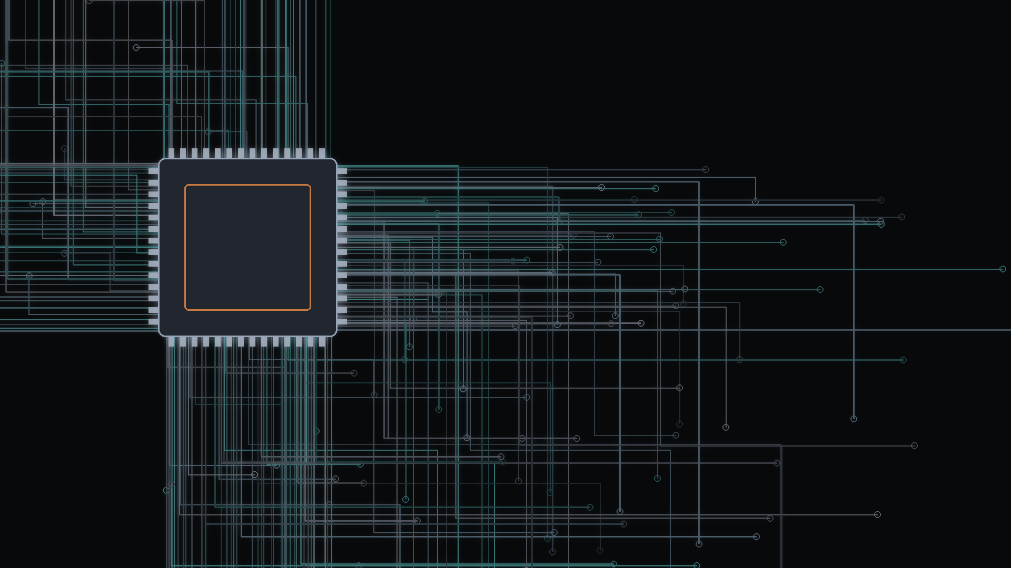
“공정 단계 간 기술융합은 한 번 결합하고 멈추는 사건이 아니라,
핵심 설계의 고착화와 함께 그 중심이
핵심에서 주변으로 옮겨 가는 과정이다.”
하이브리드 본딩 특허 928건(1968–2024)의 종단 분석
다음 경쟁은 핵심 원리보다 주변 공정과의 결합에서 일어날 수 있다
Notes:
한 문장으로 정리하면, 공정 단계 간 기술융합은 핵심 설계의 고착화와 함께 그 중심이 핵심에서 주변으로 옮겨 가는 과정입니다. 그렇다면 다음 경쟁은 핵심 원리보다 주변 공정과의 결합에서 일어날 수 있습니다.

Slide 31







한계점과 향후 연구 방향
한계
Measurement
Sampling
Patent Family
Causality
공동분류는 대리측정치
CPC 소급 재분류 가능성
제목 키워드 검색
관련어 없는 출원 누락
패밀리 식별자 없음
동일 제목으로 근사
조건부 연관 · 누락변수
시기 = 지배적 설계의 근사
향후 연구
Applicant & Family
Other Industries
Generality
출원인 · 패밀리 정보를 결합한 재분석
디스플레이 리소그래피 · 배터리 셀-투-팩 · 항공우주 적층제조와 비교
고차 공출현 · 일반성 지수로 범용기술적 성격 검정 (Petralia, 2020)
다른 공정기술 사례와 비교하여 형성–확산–재편의 일반성을 검증하는 것이 다음 과제이다
Notes:
끝으로 한계입니다. 공동분류는 대리측정치이고, 제목 키워드 검색으로 일부 출원이 빠졌으며, 결과는 인과관계가 아닌 조건부 연관입니다. 향후 출원인과 패밀리 정보를 결합하고 다른 공정기술과 비교하여 일반성을 검증하고자 합니다.

Slide 32
Q&A
Thanks for Listening
경청해 주셔서 감사합니다
이형규 · 한양대학교 기술경영전문대학원 기술경영학과
Notes:
이상으로 발표를 마치겠습니다. 경청해 주셔서 감사합니다. 질문 주시면 성실히 답변드리겠습니다.

Slide 33
부록 1 변수 정의와 기술통계
변수 | 정의 | 유형 | 해석상 주의
breadth | H01L21 · H01L24 안의 서로 다른 서브그룹 수 | 카운트, 1–21 | 두 클래스 내부의 기술적 다양성 (법적 청구범위 아님)
breadth_adj | 보유 클래스마다 최소 1개 기호를 뺀 추가 서브그룹 수 | 카운트, 0–19 | 탐색적 지표 (유형 정보 이용)
tech_cat | 접합 단독형 / 통합형 / 공정 단독형 | 범주, 3 | 분류의 조합
has_process | H01L21 기호를 하나라도 가지면 1 | 이항 | 전공정 자체가 아닌 제조공정 분류
yc | 출원연도 (1968년 = 0), 평균 49.7 (2017.7년) | 정수, 0–56 | 기술 성숙의 직접 측정치 아님
period | –2014(기준) · 2015–2019 · 2020–2024 | 범주, 3 | 첫 시기가 이후 두 시기보다 김
core | 핵심 접합 기호(24/03 · 05 · 08 · 80) 보유 시 1 | 이항 | H01L24 보유 출원(N = 763)에서만 정의
ccode | US(기준) · CN · KR · TW · JP · EP · WO · 기타 | 범주, 8 | 통제변수 (해석하지 않음)
기술범위: 평균 5.69 (표준편차 4.07, 범위 1–21) · 통합형 7.89 · 접합 단독형 4.16 · 공정 단독형 3.15
유형: 통합형 425 (45.8%) · 접합 단독형 338 (36.4%) · 공정 단독형 165 (17.8%) · 제조공정 기호 보유 590 (63.6%)
Notes:
변수 정의를 묻는 질문에 쓰는 슬라이드입니다. 기술범위는 평균 5.69개이며, 통합형 7.89개, 접합 단독형 4.16개, 공정 단독형 3.15개입니다. 유형 최소치 조정 범위는 탐색적 강건성 지표로만 사용했습니다.

Slide 34
부록 2 이항 · 다항 로짓 추정 결과
제조공정 분류 여부의 이항 로짓 (종속변수 has_process)
공동분류 유형의 다항 로짓 (기준 = 접합 단독형)
 | 승산비 | 로그 계수 SE | p
기술범위 | 1.267*** | (0.027) | <0.001
출원연도(yc) | 0.946*** | (0.011) | <0.001
 | 통합형 RRR | SE | 공정 단독형 RRR | SE
기술범위 | 1.403*** | (0.031) | 0.905** | (0.048)
출원연도(yc) | 0.993 | (0.015) | 0.913*** | (0.015)
N = 928 · 출원청 더미 7개 포함 · 로그우도 −547.6 · 우도비 χ²(9) = 122.0 (p < 0.001) · McFadden 의사 R² = 0.100 · AIC 1,115.1 · AUC 0.707
N = 928 · 출원청 더미 7개 포함 · 로그우도 −774.5 · 우도비 χ²(18) = 367.4 (p < 0.001) · McFadden 의사 R² = 0.192 · AIC 1,589.0 · p: 0.654(통합형 연도), 0.039(공정 단독형 범위)
해석 원칙
OR은 승산의 배율, RRR은 기준 범주 대비 상대위험의 배율: 확률이 같은 비율로 변한다는 뜻이 아님 → 평균 예측확률을 함께 제시
세 범주는 크기 순서가 아닌 서로 다른 CPC 구성 → 순서형이 아닌 다항 로짓 (McFadden, 1974)
5% 유의수준을 쓰되 단일 p값이 아니라 대안 표본 · 정의 · 군집 표준오차에서의 방향 · 크기 · 유의성의 일관성으로 판단
모든 계수는 인과효과가 아닌, 관찰된 변수를 통제한 조건부 연관
Notes:
회귀 결과의 세부를 묻는 질문에 쓰는 슬라이드입니다. 이항 로짓의 AUC는 0.707로 수용 가능한 수준의 하단이며, 다항 로짓의 McFadden 의사 R²는 0.192입니다.

Slide 35
부록 3 핵심 기술 모형의 세부 결과
출원 시기 | 핵심 기술 보유 통합형/N | 핵심 기술 없음 통합형/N | 승산비 | 95% CI | p | 2014년 이전 대비 배수
–2014 | 43/54 (79.6%) | 13/47 (27.7%) | 11.071*** | 4.211–29.107 | <0.001 | —
2015–2019 | 108/140 (77.1%) | 22/38 (57.9%) | 2.452** | 1.158–5.194 | 0.019 | 0.221 (p = 0.016)
2020–2024 | 206/426 (48.4%) | 33/58 (56.9%) | 0.658 | 0.374–1.160 | 0.148 | 0.059 (p < 0.001)
N = 763 (H01L24 보유) · 출원청 통제 · 이분산 강건 표준오차 · 결합 Wald χ²(2) = 26.43 (p < 0.001) · McFadden 의사 R² = 0.069
변화는 핵심 기술 보유 출원에서
추정식
핵심 기술 보유: 통합형 79.6% → 77.1% → 48.4%
핵심 기술 없음: 통합형 27.7% → 57.9% → 56.9% (오히려 상승)
접합 출원 중 핵심 기술 비중 53.5% → 78.7% → 88.0%
log[P/(1 − P)] = β₀ + β₁·core + Σδₜ·periodₜ + Σθₜ·(core × periodₜ) + Σγₖ·ccodeₖ
시기별 승산비 = exp(β₁ + θₜ), 2014년 이전 대비 배수 = exp(θₜ)
형성기의 해당 출원 43건은 소수의 동일 제목에 집중 → 대표 기호 제시하지 않음
Notes:
핵심 기술 모형의 세부입니다. 두 상호작용의 결합 Wald 검정은 χ²(2) 26.43으로 유의합니다. 변화는 핵심 기술을 포함한 출원에서 비롯되었고, 핵심 기술이 없는 접합 출원의 통합형 비중은 오히려 높아졌습니다.

Slide 36
부록 4 강건성: 다항 로짓 재추정
표본 · 변수 | N | 범위 → 통합형 | 연도 → 공정 단독형
기준 | 928 | 1.403*** | 0.913***
기준 + 동일 제목 군집 표준오차 | 928 | 1.403*** | 0.913***
동일 제목 중복 제거 (제목당 1건) | 473 | 1.295*** | 0.935***
좁은 제조공정 정의 (패키징 단계 공정 제외) | 908 | 1.352*** | 0.898***
무관 용법 68건 제외 | 860 | 1.384*** | 0.820***
hybrid bonding 표본 (제목 기준) | 467 | 1.485*** | 1.029
군집 표준오차: 범위 → 공정 단독형만 유의성 상실 (RRR 0.905, p = 0.29)
breadth_adj: 통합형 RRR 1.403 → 1.262, 방향 유지
2010년 이후(N = 830): 통합형 연도 RRR 0.934 (p < 0.05)
좁은 정의 유형 분포: 접합 단독형 46.8% · 통합형 37.2% · 공정 단독형 16.0% → 최다 유형은 정의에 의존
표본별 유형 분포
표본 | 통합형 | 접합 단독형 | 공정 단독형
전체 (928) | 45.8% | 36.4% | 17.8%
무관 용법 제외 (860) | 47.4% | 35.3% | 17.2%
hybrid bonding (467) | 49.5% | 38.3% | 12.2%
좁은 제조공정 정의 (908) | 37.2% | 46.8% | 16.0%
hybrid bonding 표본은 2014년 이전 출원이 30건뿐: 공정 단독형의 감소는 direct bonding 시기의 웨이퍼 접합 공정 출원에서 hybrid bonding 시기의 구조 출원으로 이행한 변화를 상당 부분 반영
Notes:
다항 로짓 재추정의 세부입니다. 군집 표준오차에서 유의성을 잃은 계수는 기술범위가 공정 단독형에 미치는 효과 하나뿐이며, 유형 최소치 조정 범위를 쓰면 통합형의 상대위험비는 1.262로 줄지만 방향은 유지됩니다.

Slide 37
부록 5 강건성: 핵심 기술 모형 재추정
표본 · 변수 | N | –2014 | 2015–2019 | 2020–2024 | 2020–24 상호작용
기준 | 763 | 11.071*** | 2.452** | 0.658 | 0.059***
핵심 기호 외 접합 기호 수 통제 | 763 | 8.768*** | 2.377** | 0.684 | 0.078***
기준 + 동일 제목 군집 표준오차 | 763 | 11.071*** | 2.452 | 0.658 | 0.059***
동일 제목 중복 제거 (제목당 1건) | 361 | 6.191*** | 4.433*** | 0.814 | 0.131***
좁은 제조공정 정의 (패키징 단계 공정 제외) | 763 | 15.334*** | 3.185*** | 0.771 | 0.050***
무관 용법 제외 | 712 | 3.981** | 1.817 | 0.738 | 0.185**
핵심 기술을 24/08 · 24/80으로 한정 | 763 | 14.474*** | 3.445*** | 0.732 | 0.051***
핵심 기호 외 접합 기호 수 자체의 승산비 1.100 (p < 0.01) → 통제해도 시기별 승산비는 거의 변하지 않음
무관 용법 제외 표본: 무관 출원 51건 중 28건이 2014년 이전 핵심 기술 없는 출원(그중 25건 접합 단독형) → 2014년 이전 승산비 3.981로 작아짐
좁은 정의: 제조공정 기호가 패키징 단계 공정뿐인 통합형을 접합 단독형으로 재분류 (통합형 338건)
hybrid bonding 표본: 2019년 이전 핵심 기술 없는 접합 출원 12건 → 추정하지 않음
Notes:
핵심 기술 모형 재추정의 세부입니다. 2014년 이전 승산비가 1보다 크고, 2020–2024년 승산비가 1과 유의하게 다르지 않으며, 그 차이가 유의하게 1보다 작다는 결과는 일곱 가지 추정에서 모두 유지되었습니다. 가장 약한 경우는 무관 용법 제외 표본입니다.

Slide 38
부록 6 검색 전략과 자료의 특성
단계 | 조건 | 내용
1차: CPC | H01L21 | 반도체 제조공정. 웨이퍼 직접 접합(21/18, 21/20), 소자 분리·배선·TSV(21/76), 기판·절연층 처리(21/02), CMP(21/30–21/32); 패키징 단계 제조공정(21/48, 21/50–21/58, 21/60, 21/78)과 공정 장치(21/67–21/68) 포함
1차: CPC | H01L24 | 반도체 · 고체소자의 연결을 위한 커넥터 구조, 범프 · 층 · 와이어 연결, 관련 연결 방법 및 장치
2차: 키워드 | 제목 | hybrid bonding · direct bonding · Cu–Cu · copper to copper · metal-oxide bond 가운데 하나 이상
표본
출원 928건 (1968–2024) · 출원–CPC 쌍 5,277건 · 서브그룹 기호 262개 (H01L21 202개, H01L24 60개)
hybrid bonding 표본
제목에 hybrid bonding이 포함된 467건 → 재추정 (부록 4)
무관 용법
68건 (direct bonding 63건 · hybrid bonding 5건): DBC 기판, 구리 합금, 전력 모듈 등
동일 제목
고유 제목 473개 · 이 중 149개는 둘 이상의 출원청에 출원 → 제목당 1건 표본, 군집 표준오차
H01L21 기호 1,636건
웨이퍼 제조공정 905 (55.3%) · 공정 장치 328 (20.0%) · 패키징 단계 공정 403 (24.6%)
출원청
US 382 · CN 175 · WO(PCT) 113 · EP 83 · TW 75 · KR 58 · JP 26 · 기타 16
두 단계 검색으로 표본을 구성하고, 표본의 특성은 강건성 검증에 활용
Notes:
검색 조건과 표본의 특성을 묻는 질문에 쓰는 슬라이드입니다. 위의 표처럼 1차로 제조공정 분류 H01L21과 접합 분류 H01L24를, 2차로 제목 키워드를 적용했습니다. 표본에는 서브그룹 기호 262개가 나타나며, 그중 제조공정 기호가 202개, 접합 기호가 60개입니다. 제목에 hybrid bonding이 들어간 467건, 관련 없는 용법으로 쓰인 68건, 같은 제목으로 여러 출원청에 출원된 경우는 강건성 검증에서 따로 다루었습니다. 출원청별로는 미국이 382건으로 가장 많고, 중국 175건, PCT 국제출원 113건 순입니다.

Slide 39
부록 7 측정: 실제 출원의 CPC 기호
실제 출원 예시 · TW · 2019
실제 출원 예시 · US · 2017
실제 출원 예시 · US · 2017
DIRECT BONDING OF
HETEROGENEOUS SUBSTRATES
Metal-metal direct
bonding method
Hybrid bond pad
structure
부여된 CPC 기호 (H01L 생략)
부여된 CPC 기호 (H01L 생략)
부여된 CPC 기호 (H01L 생략)
21/2007
21/4803
21/76251
21/76275
21/185
21/187
24/05
24/00
24/05
24/08
24/80
공정 단독형
Process-only · H01L21만 보유
통합형
Integrated · H01L21 + H01L24
접합 단독형
Bonding-only · H01L24만 보유
이론적 개념
관찰 현상
조작적 지표 (H01L21–H01L24)
공정 단계 간 기술융합
두 기술이 한 출원에 함께 포함
공동분류 = 대리측정치
CPC 기호는 심사관이 기술 내용에 따라 부여 → 법적 청구범위의 측정이 아님 (Curran & Leker, 2011; Fleming, 2001)
실제 출원에 부여된 CPC 기호의 조합으로 세 유형을 구분한다
Notes:
측정 방법을 실제 출원으로 묻는 질문에 쓰는 슬라이드입니다. 왼쪽 대만 출원은 제조공정 기호만 가진 공정 단독형, 가운데 미국 출원은 제조공정 기호와 접합 기호를 함께 가진 통합형, 오른쪽 미국 출원은 접합 기호만 가진 접합 단독형입니다. 가운데의 통합형이 공정 단계의 경계를 넘는 특허입니다. 아래처럼 공정 단계 간 기술융합이라는 이론적 개념을, 두 기술이 한 출원에 함께 포함되는 현상으로 관찰하고, 이를 공동분류라는 지표로 측정했습니다. 다만 이것은 대리측정치이며, 법적 청구범위를 측정한 것은 아닙니다.

Slide 40
부록 8 측정: 기술 클러스터와 기술 네트워크
순위 | CPC 기호 | 공식 정의(요약) | 출원 수 | 비중
1 | 24/80 | 접합 패드를 이용한 연결 방법 | 529 | 57.0%
2 | 24/08 | 연결 후 개별 접합 패드의 구조 | 513 | 55.3%
3 | 2224/80895 | 도전성 표면끼리의 직접 접합 (구리–구리) | 504 | 54.3%
4 | 2224/80896 | 절연성 표면끼리의 직접 접합 (산화막) | 488 | 52.6%
5 | 2224/08145 | 범프 없는 적층 칩 사이의 접합 | 436 | 47.0%
6 | 25/50 | 소자 조립체의 다단계 제조공정 | 363 | 39.1%
7 | 24/05 | 연결 전 개별 접합 패드의 구조 | 350 | 37.7%
8 | 25/0657 | 소자의 적층 배치 | 274 | 29.5%
9 | 2224/05647 | 구리를 주성분으로 하는 접합 패드 | 239 | 25.8%
10 | 24/03 | 접합 패드의 제조 방법 | 222 | 23.9%
11 | 2224/80357 | 표면과 같은 높이의 접합 계면 | 205 | 22.1%
기호 쌍 (상위 5) | 출원 수
2224/80895 – 2224/80896 | 460
24/08 – 24/80 | 439
24/80 – 2224/80895 | 434
24/08 – 2224/80895 | 420
24/80 – 2224/80896 | 418
강조한 네 기호 = 회귀 자료의 핵심 기술
회귀 자료 네트워크의 연결 강도: 24/80 3,235 · 24/08 3,140 · 24/05 2,518 · 24/03 1,778 (상위 4개)
네 기호의 6개 쌍(186–439건)이 가장 강한 6개 연결
다섯째 24/83(층 형태 커넥터)은 164건으로 기준 미달
N = 928 · 기호 앞 H01L 생략 · 2224, 25 계열은 같은 출원의 전체 CPC를 별도 집계
출원 빈도와 연결 강도가 모두 접합 패드와 직접 접합 기호에 집중된다
Notes:
핵심 기술을 어떻게 정했는지 묻는 질문에 쓰는 슬라이드입니다. 먼저 기술 클러스터 분석으로 출원에 자주 부여된 기호를 찾았습니다. 왼쪽 표처럼 접합 패드를 이용한 연결 방법인 24/80이 529건, 연결 후 접합 패드의 구조인 24/08이 513건으로 가장 많고, 구리끼리와 산화막끼리의 직접 접합 기호가 뒤를 잇습니다. 다음으로 기술 네트워크 분석으로 기호 사이의 연결 구조를 확인했습니다. 오른쪽 표처럼 가장 강하게 연결된 기호 쌍도 직접 접합과 접합 패드 기호로 이루어져 있습니다.

